Slide 1
#6 Websecurity II
Video 0: Überblick

Slide 2

Wichtiger Hinweis
Dies ist eine Lehrveranstaltung.
Die im Rahmen der Hacking-Exposed-Vorlesung vermittelten Kenntnisse sollen dazu beitragen, dass Sie Informationssicherheitsaspekte beachten und in Ihren Projekten berücksichtigen.
Die HE-Vorlesung ist keineswegs als Anstiftung zum Hacken zu verstehen.

Slide 3
Inhalt heute Abend
OWASP Top 10
Cross-Origin Resource Sharing (CORS)
Cross-Site Request Forgery (CSRF)
SQL-Injection
OpenSSL Heartbleed

Slide 4
Ziele
Sie kennen die OWASP Top 10 und wissen, welche Themen die einzelnen Kategorien abdecken.
Sie kennen CORS und verstehen das Zusammenspiel mit SOP
Sie kennen die Funktionsweise und die Voraussetzungen für die Websecurity Attacken CSRF, XSS und SQL Injection.
Sie sind in der Lage, einfache Attacken im Übungslabor auszuführen und verstehen ihre Funktionsweisen.
Sie können mit dem Analyse Tool Burp Suite Webservices untersuchen.

Slide 5
#01 OWASP Top 10
Video 1: OWASP Top 10

Slide 6
Was sind die Top 10 Websecurity Schwachstellen?
Injection
(8 Min)
Broken Authentication
(10 Min)
Sensitive Data Exposure
(10 Min)
XML External Entities (XEE)
(10 Min)
Broken Access Control
(10 Min)
Security Misconfiguration
(11 Min)
Cross-Site Scripting (XSS)
(11 Min)
Insecure Deserialization
(9 Min)
Using Components with Known Vulnerabilities(10 Min)
Insufficient Logging & Monitoring
(14 Min)
OWASP Top 10 (2017)
=> OWASP Top 10 (2021)
Deutsche Übersetzung OWASP Top 10

Slide 7
#02 Cross-Origin Resource Sharing (CORS)
Video 2: CORS

Slide 8
Cross-Origin Resource Sharing
SOP verhindert, dass Cross-Side Responses in den Browser-Context weitergegeben werden.
  Nachladen von Schadsoftware kann so verhindert werden.
Sollen Cross-Side Requests und Responses dennoch erlaubt sein kann CORS helfen.
  Server-Admin / Entwicklerin kann so bspw. ein API gezielt für ausgewählte Seiten erreichbar machen.
CORS im Detail bei MDN

Slide 9



CORS Übersicht
XMLHttpRequest
var oReq = new XMLHttpRequest();
oReq.addEventListener("load", reqListener);
oReq.open("GET", "http://www.bar.lab/example.txt");
oReq.send();
JavaScript
HTTP/1.1 200 OK
Date: Mon, 01 Dec 2008 00:23:53 GMT
Server: Apache/2
Access-Control-Allow-Origin: *
Keep-Alive: timeout=2, max=100
Connection: Keep-Alive
Transfer-Encoding: chunked
Content-Type: application/xml
Hello World...
www.foo.lab
GET /example.txt HTTP/1.1
Host: www.bar.lab
User-Agent: Mozilla/5.0 (Macintosh; Intel Mac OS X 10.14; rv:71.0) Gecko/20100101 Firefox/71.0
Accept: text/html,application/xhtml+xml,application/xml;q=0.9,*/*;q=0.8
Accept-Language: en-us,en;q=0.5
Accept-Encoding: gzip,deflate
Connection: keep-alive
Origin: http://www.foo.lab
Soweit identisch
Mit SOP
www.bar.lab

Slide 10
CORS
Client
Server
GET /doc HTTP/1.1
Origin: https://foo.example
HTTP/1.1 200 OK
Access-Control-Allow-Origin: https://foo.example

Slide 11
CORS Beispiele
Öffentliche Schriftart
  Soll von allen Webseiten eingebunden werden können: Access-Control-Access-Control-Allow-Origin: *
Bilder API einer Suchmachine A
  Läuft auf Server B soll das API ausschliesslich Server A verfügbar machen: Access-Control-Allow-Origin: A
Kundenportal einer Bank
  Soll prinzipiell möglichst wenig Angriffs-/Interaktionsfläche bieten: kein ACAO-Header

Slide 12
#03 Cross-Site Request Forgery (CSRF)
Video 3: CSRF
Video: CSRF Self Contained

Slide 13
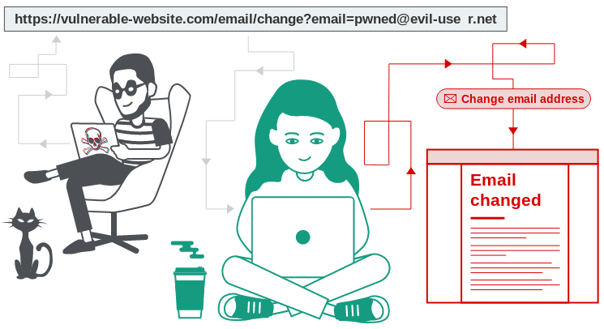
CSRF im Überblick
https://portswigger.net/web-security/csrf

Slide 14
Bedrohungslage durch CSRF
Ausführung vom User unbeabsichtigter Aktion
  Email ändern, Passwort ändern, Geldtransaktion auslösen, Löschen des Accounts etc.
Erhaltung voller Kontrolle über den User-Account
Aktuelles Beispiel: Cert-Bund war anfällig für CSRF-Angriff (30. Okt. 2019)

Slide 15
Funktionsweise von CSRF
Zwingende Voraussetzung
  Relevante Aktion auf Website
  Cookie-Based Session Handling
  Keine unbekannten/unvorhersagbaren Request Parameter
Erfüllt beispielsweise alle Voraussetzungen:
POST /email/change HTTP/1.1
Host: vulnerable-website.com
Content-Type: application/x-www-form-urlencoded
Content-Length: 30
Cookie: session=yvthwsztyeQkAPzeQ5gHgTvlyxHfsAfE
email=wiener@normal-user.com

Slide 16
CSRF-Attack-Server
Auf einem Webserver wird folgender Exploitcode bereitgestellt:
  <html><body>
  <form action="https://vulnerable-website.com/email/change" method="POST">
  <input type="hidden" name="email" value="pwned@evil-user.net" />
  </form>
  <script>document.forms[0].submit();</script>
  </body></html>

Slide 17
CSRF-Schwachstelle ausnutzen
Angreifer hinterlegt bösartiges HTML auf Attack-Server.
Angreifer lässt Opfer URL auf dieses HTML zukommen.
Bei einer Self-contained Attacke wird eine Schwachstelle in einem Webservice lediglich mit einem GET-Request ausgenutzt. Kein Attack-Server nötig.
  https://vulnerable-website.com/email/change?email=pwned@evil-user.net

Slide 18
Verhindern von CSRF-Attacken
Häufigste Lösung sind CSRF-Tokens mit folgenden Eigenschaften
  Unvorhersagbarkeit des Token
  An User-Session gebunden
  Vom Server immer validiert vor jeglicher Aktion
<input type="hidden" name="csrf-token" value="CIwNZNlR4XbisJF39I8yWnWX9wX4WFoz" />

Slide 19
#04 SQL-Injection
Video 4: SQL Injection
Video: SQL Injection Demo

Slide 20
SQL-Injection Idee
Webapplikation mit SQL-Datenbank
Über Formular wird eine Query an die DB formuliert
Durch eine parsing Schwachstelle können Anfragen formuliert werden, sodass bspw. sensitive Daten wie Usernamen von der Datenbank zurück an die Webapplikation geschickt werden.

Slide 21
SQL-Injection allgemein
Client
Web App
DB
hitchhikers guide
select * from books
where name = '*hitchhikers*guide*'
Daten
Daten
guide' union select username,
password from users'--
select * from books
where name = '*guide*' union select username,
password from users'--'
Bücher mit 'guide' und
Username und Passwörter
Bücher mit 'guide' und
Username und Passwörter

Slide 22
Selbststudium
Erarbeiten Sie sich den Inhalt zum Thema SQL-Injection im Selbststudium.
Nutzen Sie Ihr Vorwissen aus dem Datenbank Modul.
Dieses Video (10 Min) gibt einen guten Einstieg in die Thematik.
Dieses Video (17 Min) geht mehr auf den Prozess zur Erstellung eines SQL-Statements ein um eine SQL-Injection auszunutzen.

Slide 23
Labor 6
Übungen: HE6
Labor: github.com/ryru/HackingExposed

Slide 24

#05 OpenSSL Heartbleed
Video 5: OpenSSL Heartbleed

Slide 25
Heartbleed Überblick
Implementationsproblem von OpenSSL
Betroffene Version 1.0.1 ab Dezember 2011
  Commit: https://github.com/openssl/openssl/commit/4817504d069b4c5082161b02a22116ad75f822b1
Problem liegt in der TLS Erweiterung Heartbeat
  https://de.wikipedia.org/wiki/Heartbleed
  https://nvd.nist.gov/vuln/detail/CVE-2014-0160
Fix in Version 1.0.1g ab April 2014
  Commit: https://github.com/openssl/openssl/commit/731f431497f463f3a2a97236fe0187b11c44aead
  Comment: «A missing bounds check in the handling of the TLS heartbeat extension can be used to reveal up to 64k of memory to a connected client or server.»

Slide 26
TLS Heartbeat Erweiterung
Idee: Steht Verbindung noch?
  Peer schickt bis zu 16 Kilobyte beliebige Daten
  Gegenstelle schickt dieselben Daten zurück
Problem: Fehlender Check der Länge
  Client kann bis zu 64 Kilobytes Daten aus RAM lesen

Slide 27
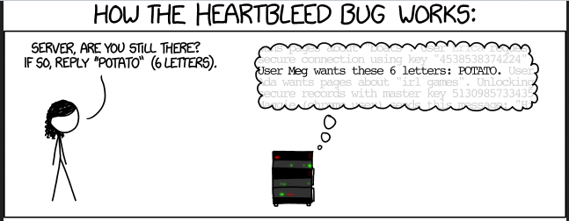
Heartbleed erklärt
Server, bist du noch da?
Falls ja, antworte mir bitte «POTATO» (6 Buchstaben)

Slide 28
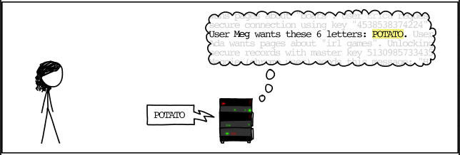
Heartbleed erklärt
POTATO

Slide 29
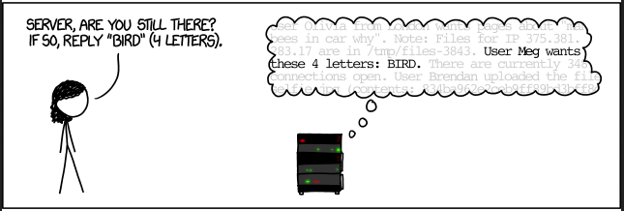
Heartbleed erklärt
Server, bist du noch da?
Falls ja, antworte mir bitte «BIRD» (4 Buchstaben)

Slide 30
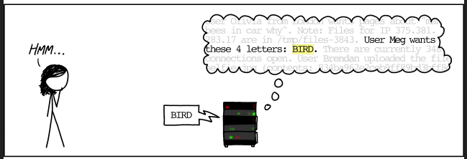
Heartbleed erklärt
BIRD

Slide 31
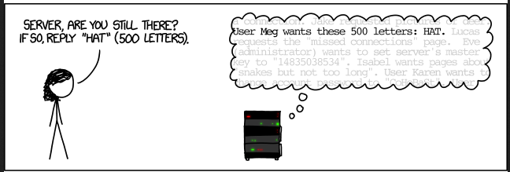
Heartbleed erklärt
Server, bist du noch da?
Falls ja, antworte mir bitte «HAT» (500 Buchstaben)

Slide 32
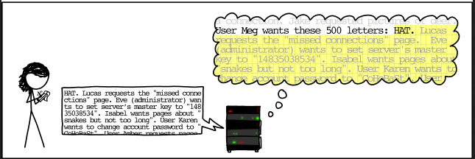
Heartbleed erklärt
HAT. Lucas fragt nach «verlorene Seite» Übersicht. Eve (Administratoring)
möchte den Server Master Key auf «14835058534» setzen. Isabel…
https://xkcd.com/1354/

Slide 33
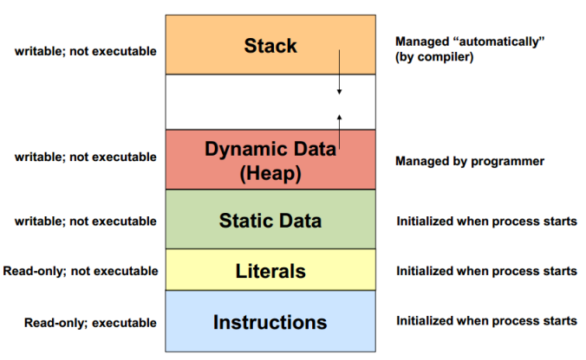
Exkurs Stack und Heap
https://stackoverflow.com/questions/32418750/stack-and-heap-locations-in-ram

Slide 34
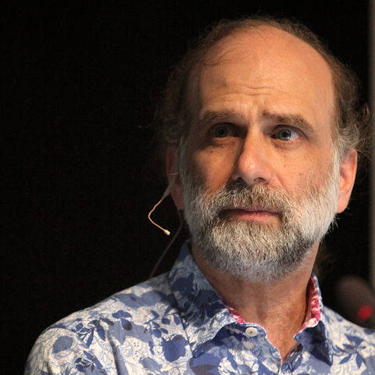
Bruce Schneier
«Catastrophic is the right word. On the scale of 1 to 10, this is an 11.»
«Katastrophal ist das richtige Wort. Auf einer Skala von 1 bis 10 ist dies eine 11.»

Slide 35
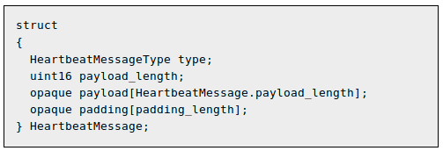
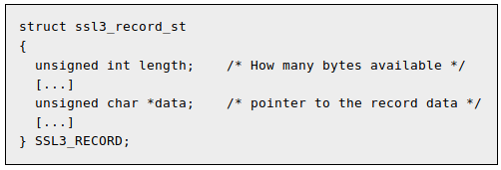
Code
Heartbeat Struktur
Record Struktur

Slide 36
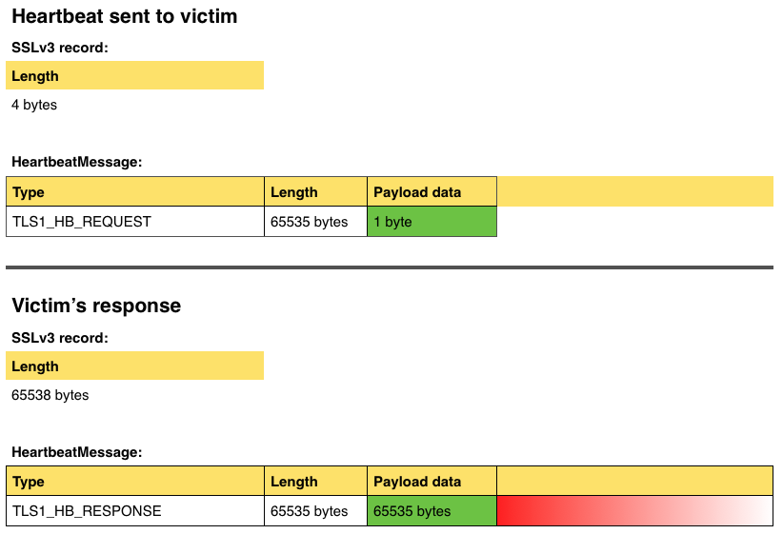
Demo
Anfrage
Antwort
Demo: https://youtu.be/PaAKek4WvyY?t=45 (bis 1:55 Min)
Weitere Details: https://www.theregister.co.uk/2014/04/09/heartbleed_explained/

Slide 37
#06 Diplomprüfung Hacking Exposed

Slide 38
Diplomprüfung Teil Hacking Exposed
Genaues Datum wird noch bekanntgegeben
Theorieprüfung 60 Minuten (schriftlich)
Stoff: Alles was in den sechs Vorlesung HE besprochen wurde
  Slides
  Übungen
  Labor
Erlaubte Hilfsmittel: Eigene Zusammenfassung 2x A4 also 4 Seiten total
  Papier, Stift und Taschenrechner erlaubt aber kein Notebook und keine alten Prüfungen

Slide 39
Das war's! Vielen Dank für's Mitmachen
Modulende

Slide 40

CC BY-SA 4.0

